Slide 1
Control Remoto Automático de Desviación de Energía
Diciembre de 2011

Slide 2
Contenido
Infraestructura del negocio de generación
Introducción
Descripción del sistema y problema de control
Descripción de la solución
Resultados experimentales
Conclusiones
Referencias

Slide 3
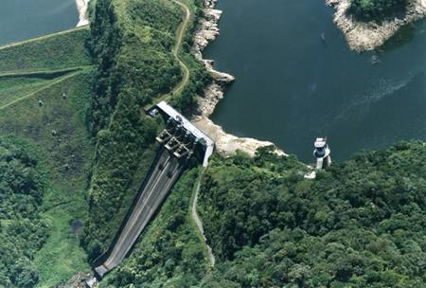
Infraestructura del negocio de generación
Planta | Capacidad MW
SALVAJINA | 285
ALTO ANCHICAYÁ | 355
PRADO | 51
CALIMA | 132
RIO FRIO II | 10
BAJO ANCHICAYÁ | 74
RIO FRIO I | 1.69
NIMA II | 4.7
RUMOR | 2.5
RIO CALI II | 0.9
NIMA I | 2.0
RIO CALI I | 0.9
AMAIME | 19.9
Total plantas : 14
Total unidades : 32
Total capacidad instalada: 939.59 MW
3 proyectos de generación en desarrollo

Slide 4
Introducción
La desregulación del sector de la electricidad requiere que las empresas de generación cumplan con requisitos estrictos para lograr el despacho de energía.
Hoy en día, los sistemas SCADA usados en el SIN permiten la adquisición de datos y tele operación de las plantas de energía desde los centros de control de energía. Sin embargo, la enorme cantidad de variables de operación, cambios en las cuotas de generación por eventos en las unidades de generación o redespachos, además de diferentes eventos en el área de control, no permite a los operadores monitorear constantemente la energía de cada planta, para cumplir con el despacho diario. Por lo tanto, un control automático de la desviación de la energía en cada planta en el área de control es necesario.
El despacho debe ser realizado hora a hora, en el horizonte de las 24 horas. [1] La ley de control es del tipo tiempo finito, la cual nos lleva a una dependencia explícita de la acción de control con el tiempo.
Este artículo presenta una solución a este problema, implementado satisfactoriamente en el Centro de Control (CC) de la empresa EPSA. [2]

Slide 5
Descripción del sistema y problema de control
La operación del sistema colombiano de potencia es centralizado en el Centro Nacional de Despacho (CND), el cual está integrado por varios centros de control locales [3]. Esta integración se realiza usando enlaces de comunicación desde cada centro de control con el CND; en el caso del Centro de Control de EPSA (CC), este tiene un enlace de comunicación principal en fibra óptica y un respaldo por microondas.
El centro de control usado para monitorear y controlar el sistema de generación de EPSA tiene una estación maestra y un sistema de comunicaciones (a través de la PLC , microonda y fibra óptica) con unidades terminales remotas en las plantas de generación y las subestaciones de transformación.
Hay una medida de potencia cada 4 s en cada generador en las centrales eléctricas y la energía cada 3 min de contadores en las fronteras comerciales de cada central. El SCADA tiene funciones para programar la entrega cada hora, rampas para los cambios en la generación y control local carga-frecuencia que aseguran una buena respuesta de control de potencia.

Slide 6
Descripción del sistema y problema de control (2)
Las mediciones se almacenan en una base de datos operacional del CC. El CND realiza el despacho económico y envía al CC la programación (hora a hora) de cada planta (o cadena de plantas) para las próximas 24 horas.
Cada planta puede ser controlada directamente por el CND en control automático de generación (AGC), con el fin de mantener la frecuencia eléctrica y el intercambio de potencia en la red. Si se presentan eventos en la aplicación del programa, el CND realiza redespacho sobre las 24 horas, como se observa en la Fig. 1.
CND
Despachos
Redespachos
AGC
Despachos
Redespachos
CC
PLANTA
Figura 1. Relación funcional entre el CND, CC y las plantas de generación.

Slide 7
Descripción del sistema y problema de control (3)
Así, el CC obedeciendo al programa SCADA busca cumplir con el programa de generación y redespacho. Si una planta de generación se desvía del despacho programado fuera de la banda de tolerancia del 5%, la desviación que se genera es penalizada económicamente [4].
Hay tres maneras por las cuales una planta puede desviarse, sin ser penalizado:
La autorización por el CND debido a cambios inesperados en la demanda o la pérdida o de cualquier otra unidad de generación
Entre otras, la compañía encontró como causas de las desviaciones de energía:
La restricción de las variaciones de potencia en rampa
Cuando el programa de generación cambia de cero a cualquier valor y viceversa
Los cambios mayores a 230 MW en el programa de generación.
Los errores humanos de los operadores, debido principalmente a la necesidad de atender actividades operativas o de emergencias.
Además, la regulación eléctrica nacional requiere que todas las unidades de generación ejecuten la regulación de frecuencia primaria, lo que es un servicio en línea que cambia automáticamente la potencia suministrada por la unidad generadora ante cambios de frecuencia en el sistema [1].

Slide 8
Descripción del sistema y problema de control (4)
Por lo tanto, incluso si el centro de control envía la potencia de referencia para la planta de energía requerida para satisfacer la energía programada, esta potencia no es necesariamente satisfecha por la unidad de generación debido a su respuesta a la regulación de frecuencia primaria; estas variaciones son el disturbio principal para el control de desviación de energía.
De lo anterior, el problema de control es:
1. Minimizar el error de energía (energía que se genera, menos energía programada) al final de cada período (una hora), manteniendo un error máximo del 5%,
2. El cálculo de los valores de las nuevas potencias de cada una de las unidades generadoras, debe respetar las limitaciones operacionales de cada una de las unidades generadoras (límites de potencia máxima y mínima, pendiente de energía para la carga y descarga, etc.)….
3. y su respuesta dinámica a los cambios en la potencia (retrasos por los tiempos de comunicación, la dinámica de la turbina y el gobernador), sin interferir en la frecuencia primaria de regulación.
El control debe ser integrado en el SCADA e interactuar con los diferentes modos de operación de las plantas (AGC, despacho sin penalización, etc.)

Slide 9
Diseño Conceptual
A. Especificaciones funcionales del control de desviación de energía.
Para resolver este problema, hay tres funciones básicas para controlar las desviaciones de la energía:
- Manejo del despacho diario de las plantas del CC.
-Control de energía cada hora, para cada planta.
- Control de potencia de cada unidad generadora.
Function | Scope | Variable | Horizon | Sampling Period
Management of Energy Dispatch | EPSA | Energy Dispatch In each hour (Ed) | Diary | Hour
Energy Control | Plant | Power desired Pri | Hour | 3 Minutes
Power control | Unit | Power Generated Pi | Seconds | 4 Seconds
La siguiente tabla muestra estas funciones en términos de su alcance, la principal variable obtenida por cada función, su horizonte temporal y el periodo de muestreo utilizado para la función.

Slide 10
Diseño Conceptual (2)
La figura 2 muestra un resumen de los diferentes programas.
El Sistema de control de desviación de la Energía EDCS del CC, realiza las funciones a través de tres elementos básicos:
El algoritmo de control de energía, programado en lenguaje C y vinculado al SCADA existente.
Software que enlaza el SCADA y el algoritmo de control.
Interfaces Hombre-Máquina, una para la supervisión general de todas las plantas del CC y una interfaz de control para cada planta.

Slide 11
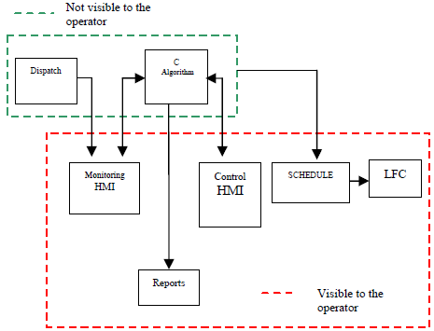
Diseño Conceptual (3)
Los EDCS tienen 2 Despliegues: monitoreo y control, Ver Fig. 3. El algoritmo en lenguaje C recopila y envía datos a las interfaces de control y monitoreo y genera reportes.
El (SCHEDULE) y el Control de la Frecuencia de Carga LFC ya están implementados en el SCADA; el SCHEDULE recibe las referencias de potencia desde el algoritmo en lenguaje C y los envía al LFC en una estructura de control en cascada. El operador se comunica con los EDCS a través del despliegue de control.

Slide 12
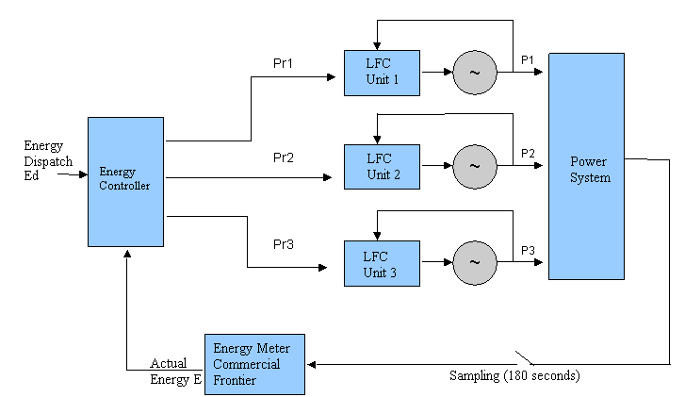
Diseño Conceptual (4)
B. Acciones de Control para las unidades de generación
La Fig 4 muestra el diagrama de bloques del sistema de control de energía
Hay dos niveles jerárquicos: un control interno para cada unidad de generación implementado a través de la LFC y un control de energía externo el cual recibe la energía medida por los contadores de energía en la frontera comercial de la planta.

Slide 13
Diseño Conceptual (5)
P1, P2 y P3 son las medidas de potencia en cada unidad y Pr1, Pr2 y Pr3 son las referencias de potencia para el LFC generadas por el controlador de energía.
Los contadores de energía transmiten datos cada 180s, lo cual impone la frecuencia de muestreo para el control de la energía; el controlador de energía es un optimizador de planeación y no un regulador.
El controlador de la energía tiene una sola entrada: la energía programada para la planta en el período (horas), y múltiples salidas: las referencias de potencia para cada unidad generadora de la planta.
Dependiendo de la ubicación del medidor de energía en el sistema de potencia, no necesariamente la energía de los medidores es la integral de la suma de las potencias de las unidades en la planta.

Slide 14
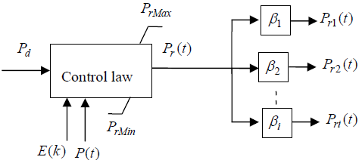
Diseño Conceptual (6)
La Fig. 5 muestra la estructura del controlador de desviación de energía
La ley de control es el planificador que calcula la potencia de referencia P_{r}(t) para la planta, para corregir el error de desviación de energía al final de cada periodo, a partir de la medida de energía E(k) cada 3 minutos y desde la medida de potencia instantánea generada en la planta
P_{d} es la referencia de potencia para la planta, la cual corresponde a la energía despachada
La ley de control calcula la potencia de referencia la cual tiene valores mínimos y máximos. Las potencias de referencia P_{ri}(t) se envían a cada unidad vía el LFC, tiene una escala de: P_{ri}(t) = β_{i}P_{r}(t) donde β_{i} son los factores de participación de cada unidad de la planta

Slide 15
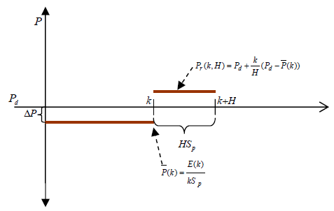
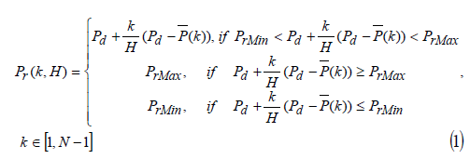
Diseño Conceptual (6.1)
En el k-ésimo subperiodo, el tiempo transcurrido desde el inicio del periodo de despacho es: t=kS_{P} donde S_{P} es el periodo de muestreo (3 minutos). La potencia promedio generada por la planta es ; para corregir el error de energía: se requiere aplicar la nueva referencia P_{r}(k, H) desde kS_{P} hasta el final del horizonte de control H; igualando las dos energías: , se obtiene la ley de control para la potencia constante con el horizonte de control H, respetando los valores máximos y mínimos de potencia para la planta:

Slide 16
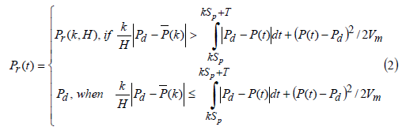
Diseño Conceptual (6.2)
Con esta estrategia, P_{r}(k, H) se aplica en el subperiodo k, en la próxima muestra de energía k+1, la potencia de referencia, P_{r}(k+1, H) será recalculada y aplicada, y así sucesivamente hasta el último subintervalo N-1, lo cual corresponde a una estrategia de control con horizonte en retroceso [5].
La referencia P_{r}(k, H) se aplica hasta que la corrección real de la energía en la planta: ∫(P(t)-P_{d}) dt sea igual al error de energía (P_{d} – P(k))kS_{P}.El cálculo de (1) no tiene en cuenta la restricción de variación de la potencia en rampa con pendiente V_{m} impuesta por el LFC y su dinámica de lazo cerrado. Por ello la duración de la acción se corrige con el área de la energía requerida por la referencia P_{r}(t, H) para buscar el equilibrio Pr(t, H)=Pd; esta energía se aproxima al área triangular (P(t)-Pd)2/2Vm, así:
Corrección real de energía en la planta
Corrección de dP/dt en rampa

Slide 17
Diseño Conceptual (7)
El control (2) no considera los errores generados por los flujos de potencia no medidos hasta los contadores, ni la energía correspondiente a la zona entre la rampa y la respuesta real de las unidades durante la búsqueda del equilibrio de referencia P_{d};sin embargo, por el principio del horizonte en retroceso, los errores pequeños en un subintervalo serán corregidos en el próximo subintervalo.
Un aspecto importante en la solución es que evita una variación excesiva de potencia de referencia a fin de preservar los actuadores hidráulicos del gobernador.
El control sólo tiene un parámetro de ajuste: el horizonte de control H; un valor elevado suaviza la acción de control pero retrasa la corrección de la desviación.
Se consideraron otras acciones para amortiguar la acción de control, como gestionar los cambios de periodo, incluir una zona muerta y retener la potencia de referencia para forzar la convergencia hacia el valor estacionario P_{d} a través del algoritmo definido en la ecuación (2) [2].

Slide 18
Descripción de la solución
La ley de control propuesta y explicada previamente fue implementada en el lenguaje de programación C, el cual corre en tiempo real y es integrado con el SCADA existente en la compañía.
En este artículo solamente se describe el control de desviación de energía para la planta de Salvajina; esta es una hidroeléctrica ubicada en el Departamento del Cauca (Colombia) y tiene 3 unidades iguales de generación [6].
La solución fue implementada en dos etapas: simulación e implementación:
* En la simulación, se modeló la planta, el LFC y la ley de control y se simuló en tiempo real en otro SCADA.
* En la implementación, el programa en C fue implementado en un servidor y está corriendo en tiempo real.

Slide 19
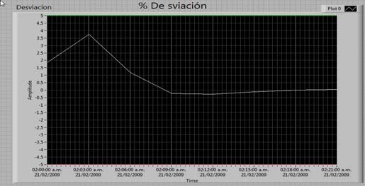
Descripción de la solución (1)
A. Simulación
Antes de la implementación, la ley de control propuesta no lineal y variable en el tiempo, fue simulada en tiempo real con el modelo de red cerrada del LFC y de la planta.
Varios eventos fueron simulados, como cambios de manual a automático, los cambios de los niveles de generación de energía, etc.
La Figura 7 muestra los resultados de la simulación de los cambios en la potencia de referencia en la unidad 1, de acuerdo con el despacho. A las 2 am la referencia de potencia P_{d} cambia de 85 MW a 80 MW. La unidad llega a los niveles de potencia en 21 minutos con un desempeño adecuado. La desviación de la energía se presenta en la Fig. 8, que es menor al límite permitido del 5%.
Figura 7
Figura 8

Slide 20
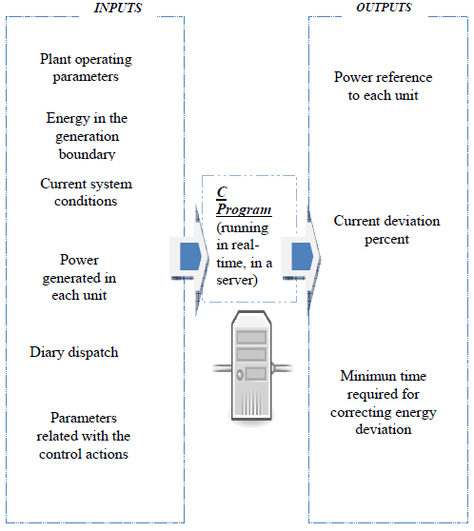
Descripción de la solución (2)
B. Implementación
La Figura 9 muestra las entradas y las salidas del programa en C.

Slide 21
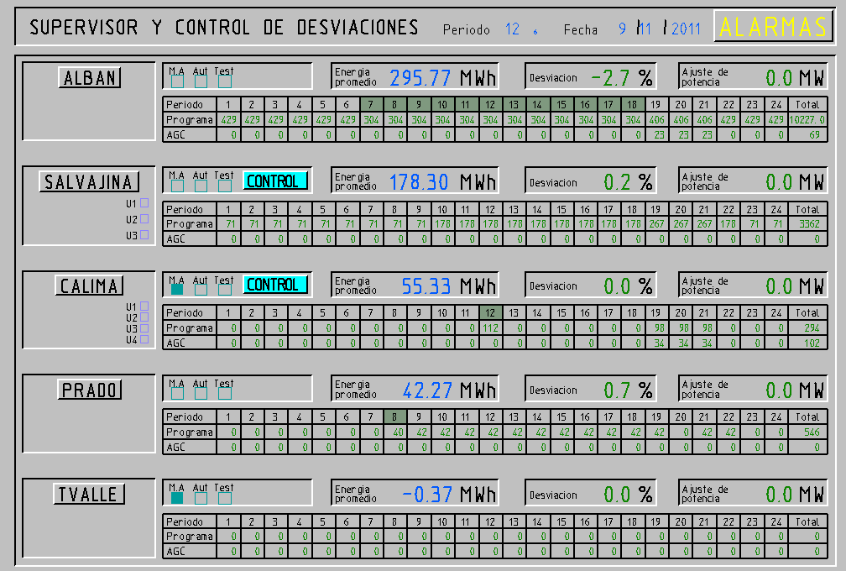
Descripción de la solución (3)
B. Implementación
Los datos de entrada y salida se muestran en el panel de monitoreo que se presenta en la Fig. 10.
Se visualizan todas las plantas monitoreadas por el CC. El operador puede ver la energía programada para las 24 horas, la energía promedio, la desviación y la referencia P_{r}(k,H) para el k-ésimo sub-período.

Slide 22
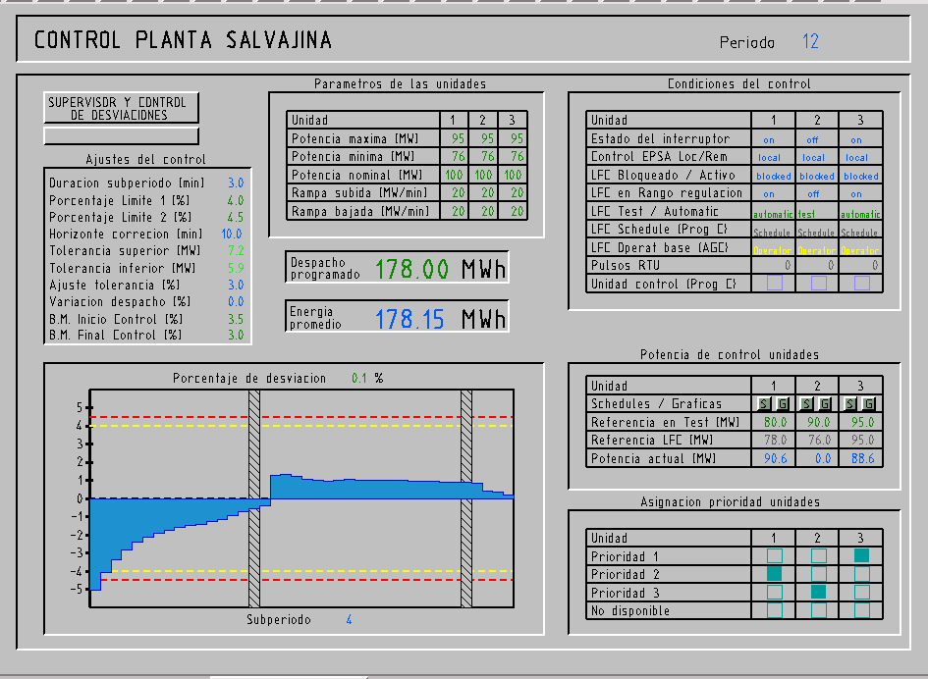
Descripción de la solución (4)
En las plantas de Salvajina y Calima se añade el botón "CONTROL", que abre el despliegue de control. Tal como se observa en la figura 11
El despliegue de control permite cambiar los parámetros de control como el horizonte de control, los límites de la unidad, los parámetros del LFC y prioridades de las unidades [1].Además, se muestra la energía promedio y la evolución temporal de la desviación de la energía.

Slide 23
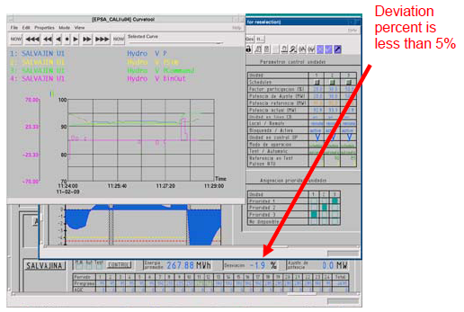
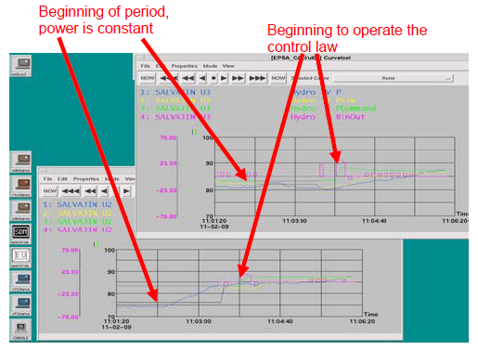
Resultados experimentales
Las Figuras 12 y 13 muestran el funcionamiento real de la solución.
A las 11 a.m. la energía programada cambia de 83.3MW a 91 MW en cada unidad. Empezando el período la potencia es constante y la desviación de la energía inicial es de -9,4% (no se muestra en esta figura), después de 3 minutos, los EDCS producen cambios en las referencias de potencia; las señales de salida del LFC son los pulsos mostrados en la figura. 12.
Después de 25 minutos las unidades alcanzaron los 95MW deseados y la desviación de la energía es del -1,9%, inferior a la permitida del 5%.
Figura 12
Figura 13

Slide 24
Conclusiones
Se ha desarrollado un sistema de control de desviación de energía basado en una estrategia de control con horizonte en retroceso. La ley de control de energía es linealmente variante con el tiempo, con convergencia del error de energía a cero en un tiempo finito; el controlador considera las limitaciones operacionales de una planta de energía hidráulica al incluir mecanismos de amortiguación de la respuesta transitoria, para evitar cambios innecesarios de los actuadores mecánicos.
La ley de control es fácil de implementar con baja carga computacional y es compatible con SCADAs comerciales; el controlador se ha integrado con el actual sistema SCADA, preservando sus protecciones y funciones, como la gestión de eventos en caso de falla de comunicaciones. Para el monitoreo y control se desarrollaron dos despliegues, lo que permite ajustar el controlador y supervisar el desempeño general de la planta.
El porcentaje de desviación de energía en 2009 fue de 0.051%; en 2010 después de la implementación del sistema de control de energía, este porcentaje decreció a 0.028%.
Actualmente se está trabajando en la implementación de la Automatización para optimización de los vertimientos y la maximización de los ingresos de la cadena Alto y Bajo Anchicayá.

Slide 25
Referencias
[1] A.J. Wood and B.F. Wollenberg, (2nd ed.) Power Generation, Operation, and Control, New York: Wiley, 1996, p. 29.
[2] J.M. Ramírez, M.L. Orozco and D. Martínez, "Automatic energy deviation control from the CSM of EPSA,"
Universidad del Valle, Cali, Colombia, Tech. Rep. EIEE 001, Jul. 2009.
[3] Comisión de Regulación de Energía y Gas, CREG, Resolución 80 de 1999.
[4] Comisión de Regulación de Energía y Gas, CREG, Resolución 112 de 1998, p7.
[5] G. C. Goodwin, S.F. Graebe and M.E. Salgado, Control System Design, 9 edition, New Jersey: Prentice Hall, 2001, p. 189.
[6] EPSA, Centrales de Generación, 2009 [Online]. Available: http://www.epsa.com.co/.

Slide 26
GRACIAS
Contacto: Sandra Ospina sospina@epsa.com.co
EPSA- Empresa de Energía del Pacífico S.A
Contacto: Jose Miguel Ramirez jose.ramirez@correounivalle.edu.co
Grupo de Investigación en Control Industrial GICI
Universidad del Valle

